Slide 1
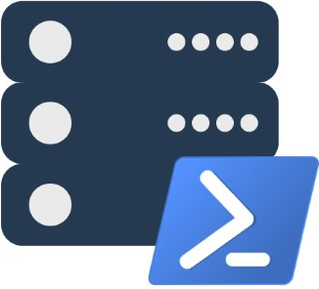
dbatools PowerShell e SQL Server juntos
Apresentado por Cláudio Silva

Slide 2







Sobre
Cláudio Silva
PowerShell MVP
Primeiro contribuidor no dbatools.io
PASS Portuguese VG Co-lead
DBA e Data Architect na Redglue
@claudioessilva
claudioessilva
redglue.eu/blog

Slide 3

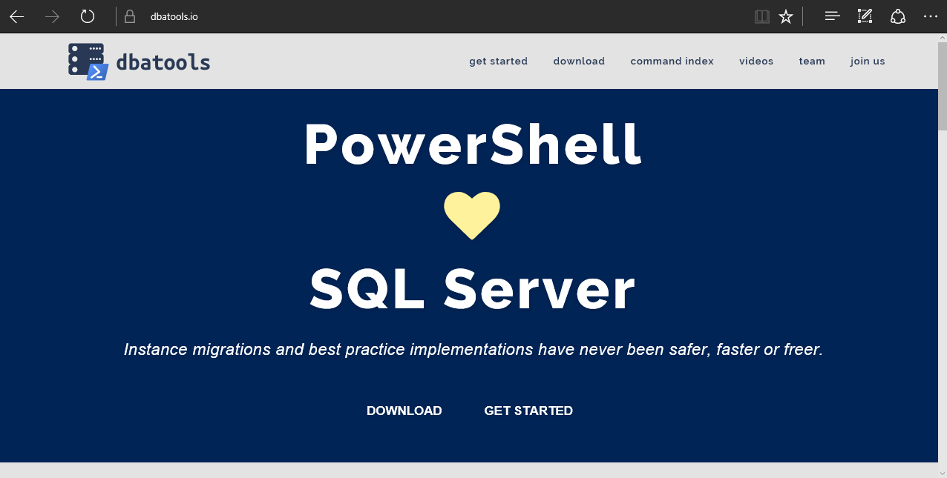
dbatools
Notes:
Community project, initially started out as Start-SqlMigration but has grown into a DBA’s best friend. dbatools currently sports 250+ commands.
Open source! Qualquer um pode contribuir e de várias formas.
How many of you have heard of dbatools? How many of you have used it?

Slide 4
Requisítos
Mínimos
Cliente
PowerShell v3
SSMS / SMO 2008 R2
Servidor
SQL Server 2000
Não é preciso PowerShell para os comandos que lidam apenas com SQL.
PowerShell v2 para comandos de Windows
Remote PowerShell activo para os comandos Windows
Recomendados
Cliente
PowerShell v5.1
SSMS / SMO 2016
Servidor
SQL Server 2008R2+
Notes:
Explicar porque está rasurado. A MS colocou o SMO disponível e foi possível incluírnos no modulo deixando assim de ser obrigatória a instalação do SSMS/SMO.
Neste momento há apenas uma questão mas é com o Windows 7

Slide 5
Instalação fácil
PowerShell Gallery
Install-Module dbatools
Install-Module dbatools –Scope CurrentUser
GitHub – dbatools.io/git
Invoke-Expression (Invoke-WebRequest https://dbatools.io/in)
Notes:
Gallery requires admin access and is built into PowerShell v5. Other versions also support it with a bit of configuration.
Download
Unzip
Import-Module

Slide 6
Visite o website
dbatools.io | dbareports.io | sqlps.io | sqlps.io/slack | dbatools.io/youtube
Notes:
Community project, initially started out as Start-SqlMigration but has grown into a DBA’s best friend. dbatools currently sports 100 commands.
How many of you have heard of dbatools? How many of you have used it?

Slide 7
demos

Slide 8
Questões?

